Slide 1

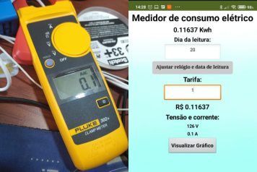
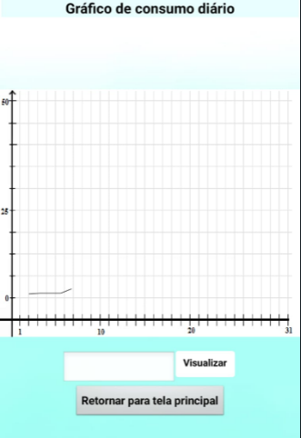
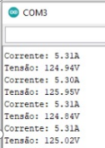
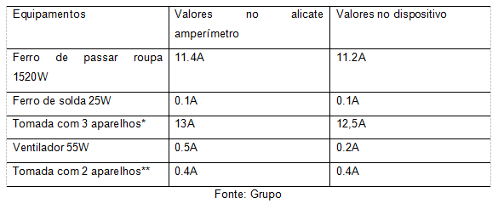
Medidor de Consumo Elétrico para Controle de
Gastos via Wi-Fi
Autores : Catharina Alves, Pedro Miguel Cardoso e Altair dos Santos
ETE Henrique Lage - FAETEC
Niterói
p.miguel0801@gmail.com
catharinabalves@gmail.com
INTRODUÇÃO
RESULTADOS E DISCUSSÃO
O ajuste manual da tarifa não apresentou problemas; O gráfico, e a atualização dos seus dados, ainda precisam de ajustes para seu pleno funcionamento.
Nos últimos anos é notável o aumento que a conta de luz vem sofrendo. O consumo de energia elétrica residencial no Brasil também vem apresentando um aumento significativo desde a década de 80 (FURLANETO, 2001) por conta dos eletrodomésticos. Essa despesa impacta ainda mais no bolso do trabalhador que recebe salário mínimo.
Em relação ao meio ambiente, 64,9% da energia elétrica gerada no país vem das usinas hidrelétricas (EPE, 2019), fonte que, apesar de não emitir gases do efeito estufa, impacta diretamente a fauna e flora das regiões e também as populações que dependem desses rios.
Com o projeto, os dados de consumo chegarão ao seu aparelho celular em tempo real. Assim, o usuário terá uma noção de quando gasta mais e entenderá o que está sendo cobrado em sua conta de luz devido a conversão dos Kwh já para real, de acordo com a taxa da região. O equipamento ainda terá a função de gerar um gráfico do seu consumo mensal, melhorando ainda mais o monitoramento do consumo. Entendendo sua conta e com esses dados em mãos, o consumidor terá um facilitador para a economia e previsão dessa cobrança.
Para a realização dos testes foi adquirido o alicate amperímetro Fluke 302+ com o certificado de calibração RBC. Embora possua uma taxa de atualização menor que o sensor de corrente, serviu para a calibração do sensor na programação e para verificarmos o funcionamento do sensor de tensão e aplicativo.
Para calibrar o sensor de tensão, foi utilizado o alicate-amperímetro medindo a tensão de entrada e de saída do circuito. Mediu-se a tensão AC na entrada do sensor e a tensão DC na saída. Chegou-se a seguinte fórmula:
VDC x K = VAC
O valor da constante K encontrada no cálculo foi de 74.
Na foto abaixo, os valores registrados no Serial Monitor do Arduino enquanto a rede local apresentava uma tensão de 125V. Os valores apresentados no Serial Monitor foram exatamente os registrados pelo multímetro na rede.
Fonte: Grupo
CONSIDERAÇÕES FINAIS
Com esse medidor é possivel visualizar o consumo diário, em reais e Kwh, da residência e também sua fácil instalação (a nível de conhecimento básico). O gráfico mensal ainda está em processo de construção para ser adicionado ao aplicativo, utilizando das informações diárias armazenadas e adicionar a localização por GPS, para que a tarifa seja calculada automaticamente. Para que os valores sejam mais precisos, serão feitos testes utilizando o medidor de energia monofásico Nansen Lumen 4MD, a fim de reduzir a margem de erro.
Acredita-se que com esse aparelho se torne possível a visualização de gasto para controle pessoal e fiscalização da energia, permitindo uma redução do consumo mensal do usuário, tanto pelas questões ambientais, quanto para a economia de renda do consumidor.
MATERIAIS E MÉTODOS
Foi estipulado um dispositivo que utiliza a placa Wemos D1R1, o sensor de corrente não invasivo 100A SCT013, o circuito medidor de tensão, o relógio RTC 1302 e o Conversor ADS 1115, a fim de que todas as funções do projeto possam ser realizadas.
A programação da placa Wemos D1R1 foi feita pela IDE do Arduino 1.8.13, onde foi inicialmente incluída a bibilioteca para a comunicação do Wemos com a internet, além das bibliotecas do sensor de corrente, do Relógio RTC, do conversor AD, da conexão com o mqtt, as bibliotecas para a conexão com WiFi e para o armazenamento de valores na memória do Wemos.
O aplicativo foi feito em uma plataforma online gratuita chamada APP INVENTOR, onde é possível construir aplicativos compatíveis apenas com dispositivos Android.
Fonte: Grupo
Foram feitos testes para a calibração do sensor de corrente utilizando o alicate amperímetro Fluke 302+. O programa possui uma constante de calibração que deve ser ajustada para se conseguir o valor de corrente mais próximo do real.
Foi-se ajustando uma constante no código do Wemos até encontrar o valor de 93 como multiplicador calibrado.
Foi utilizado o alicate amperímetro simultaneamente com o aplicativo em funcionamento, e os valores foram aferidos com sucesso, além de exibir corretamente a quantia em dinheiro consumida relativa ao tempo de consumo.
Também foi possível analisar o funcionamento do aplicativo em outros aspectos como: o tempo de resposta entre pressionar o botão de “Ajustar relógio e data de leitura e o recebimento das informações.
AGRADECIMENTOS
Gostaríamos de agradecer aos nossos amigos e familiares pela colaboração na apresentação, pelas sugestões no início do projeto, pela colaboração com as pesquisas e revisão do plano de pesquisa e o Curso Altsyn pelo conteúdo de programação em Arduino e no MIT App Inventor.
REFERÊNCIAS
FURLANETTO, C. Uma contribuição à determinação de perfil do consumo de energia elétrica num ambiente residencial. 2001. 139 p. Dissertação (Mestrado em Engenharia) - Faculdade de Engenharia de Produção, Universidade Federal de Santa Catarina, Florianópolis, 2001.]
EPE - Empresa de Pesquisa Elétrica. Matriz energética e elétrica. 2020?. Disponível em: <https://www.epe.gov.br/pt/abcdenergia/matriz-energetica-e-eletrica>. Acesso em: 29 de dezembro. 2020.
Fonte: Grupo

